Slide 1



Глубокое обучение для обработки естественного языка Текстовая классификация
Карл Мориц Герман
kmh@google.com
7 Feb 2017

Slide 2
Обзор
В этой лекции будет говориться о текстовой классификации.
В рамках этого мы обсудим следующее
Генеративные и дискриминационные модели
Наивный Байес
Логистическую регрессию
Текстовое представление (BOW, Атрибуты, РНС, Свертки)
Классификатор Softmax
Практические аспекты обучения классификаторов

Slide 3
Важное сообщение
Good Day,
My name is Dr William Monroe, a staff in the Private Clients Section of a well-known bank, here in London, England. One of our accounts, with holding balance of £15,000,000 has been dormant and last operated three years ago. From my investigations, the owner of the said account, John Shumejda died on the 4th of January 2002 in a plane crash.
I have decided to find a reliable foreign partner to deal with. I therefore propose to do business with you, standing in as the next of kin of these funds from the deceased.
This transaction is totally free of risk and troubles as the fund is legitimate and does not originate from drug, money laundry or terrorism.
On your interest, let me hear from you URGENTLY. Best Regards,
Dr William Monroe Financial Analysis and Remittance Manager

Slide 4
Зачем Классифицировать?
Задачи Классификации
Является ли это электронным спамом?
Это позитивный или негативный отзыв?
Какова тема данной статьи?
Предсказание хэштегов для твита
Определение возраста/пола
Идентификация языка
Анализ тональности
...

Slide 5
Типы задач Классификации
Бинарная классификация (true, false)
Мультиклассовая классификация (политика, спорт, сплетни)
Мультиярлыковая классификация(#party #FRIDAY #fail)
Кластеризация (когда метки неизвестны)

Slide 6
Методы классификации
1 Вручную
2 Основанный на правилах
3 Статистический

Slide 7
Методы классификации
1 Вручную
Напр., Yahoo в старые времена
C Очень точное и последовательное предположение экспертов
Очень медленный, дорогой, не масштабируется
2 Основанный на правилах
Напр., Критерии расширенного поиска (”сайт:ox.ac.uk”)
C Точность высокая, если правило подходящее
Необходимо вручную создавать и поддерживать систему на основе правил
3 Статистический
Эта лекция
C Масштабируется хорошо, может быть очень точным, автоматический
Требует классифицированных тренировочных данных. Иногда очень много!

Slide 8
Статистическая Текстовая Классификация
Предположим, что некоторый текст представлен d и некоторым классом c. Мы хотим узнать вероятность того, что d является классом c:
P(c|d )
Основные вопросы:
Как представить d .
Как вычислить P(c|d ).

Slide 9
Текстовая Классификация в двух частях
Классификация текста – это двухэтапный процесс:
Репрезентация
Обработать текст в некоторую (фиксированную) репрезентацию.
Как узнать d
Классификация
Классифицировать документ с учетом этого представления.
Как узнать P(c|d )

Slide 10
Возможные Текстовые Представления
Мешок Слов (BOW)
Простой, не требует усилий.
Вариативный размер, игнорирует пропозициональную структуру.
Функции ручной работы
Полный контроль, можно использовать паплайн ОЕЯ, специфические для класса особенности
Сверхспецифические, неполные, используют паплайн ОЕЯ.
Обученная репрезентация функций
Может научиться собирать всю необходимую информацию.
Нуждается в обучении.

Slide 11
Генеративные vs. Дискриминационные модели
Генеративные (совместные) модели
P(c, d )
Моделировать распределение индивидуальных классов и размещать вероятности как по рассматриваемым данным, так и по скрытым переменным (таким как метки)
Напр., n-граммные модели, скрытые Марковские модели, вероятностные контекстно-свободные грамматики, модели машинного перевода IBM, наивный Байес, …
Дискриминационные (условные) модели P(c|d )
Изучает границы между классами. Берут данные, которые указаны, и кладут вероятность по скрытой структуре данных.
Напр., логистическая регрессия, модели максимальной энтропии, условных случайных полей, поддерживающие вектора машины, …

Slide 12
Наивный Байесовский Классификатор (1/4)
Байевское Правило:
P(c)P(d |c) P(d )
P(c|d ) =
Мы можем упросить это в сценарии классификации и игнорировать знаменатель P(d ) потому что он не зависит от выбора класса c:
P(c|d ) ∝ P(c)P(d |c)
Y
∝ P(c)
P(t_{i} |c)
1≤i ≤n_{d}
Это оценивает вероятность документа d, находящегося в классе c, предполагая, что длина документа n_{d} и токены t.

Slide 13
Наивный Байесовский Классификатор (2/4)
Y
P(c|d ) ∝ P(c)
P(t_{i} |c)
1≤i ≤n_{d}
P(c) and P(t|c) может быть оценена по маркированным тренировочным данным:
D_{c}
P(c) =
D
Tct
P(t|c) = Σ
T j
t^{j}∈V
ct
Предположения о Независимости
Обратите внимание, что мы предполагаем, что P(t_{i} |c) = P(t_{j} |c) не зависима от позиции токенов. Это наивная часть Наивного Байеса.

Slide 14
Наивный Байесовский Классификатор (3/4)
Лучший класс – максимальный апостериорный (MAП) класс:
c_{map} = argmaxP(c|d ) = argmaxP(c) ^{Y} P(t_{i} |c)
c∈C c∈C
1≤i ≤n_{d}
Умножение тонны маленьких вероятностей является сложным, поэтому логарифм расставляет промежутки:
c = argmax log P(c) +
log P(t_{i} |c)
map
Σ
c∈C
1≤i ≤n_{d}
Наконец: нулевые вероятности плохие. Добавляем сглаживание:
Tct
T_{ct} + 1
P(t|c) = Σ
⇒ P(t|c) = Σ
T j
T j + |V |
ct ct
t^{j}∈V t^{j}∈V
Это сглаживание Лапласа или сглаживание add-1. Существует много альтернатив.

Slide 15
Наивный Байесовский Классификатор (4/4)
Преимущества
Прост
Интерпретируемый
Быстрый (линейный в размере тренировочного набора и тестового документа)
Текстовое представление тривиально (мешок слов/BOW)
Недостатки
Предположения о независимости часто слишком сильны
Структура предложения/документа не учитывается
Наивный классификатор имеет нулевые вероятности; сглаживание неудобно.

Slide 16
Квиз
Вопрос
Наивный Байес является генеративной или дискриминационной моделью?

Slide 17
Квиз
Вопрос
Наивный Байес является генеративной или дискриминационной моделью?
Наивный Байес – это генеративная модель!
P(d |c)P(c)
P(c|d ) =
P(d )
P(c|d )P(d ) = P(d |c)P(c)
= P(d, c)
Используя условную вероятность P(c|d ) для классификации, мы моделируем совместную вероятность c и d.
Это значит, что это тривиально инвертировать процесс и генерировать новый текст с учетом метки класса.

Slide 18
Представления атрибутов
Репрезентация атрибутов (текста) может быть рассмотрена как вектор, где каждый элемент указывает на наличие или отсутствие данного атрибута в документе
Примечание: атрибуты могут быть бинарными (наличие/отсутствие), полиномиальными (количество) или непрерывными (напр., TF-IDF взвешенными).
Атрибут | Коэффициент | Вес
bias | β₀ | 0.2
”prozac” | β₁ | 1.4
”school” | β₂ | -0.4
”Dear Friend” | β₃ | 1.8
”nigeria” | β₄ | 2.0
”homework” | β₅ | -1.7
Что классифицирует эта репрезентация атрибутов?

Slide 19
Логистическая регрессия (1/7)
Если мы хотим только классифицировать текст, то нам не нужна полная мощность генеративной модели, так как достаточно будет дискриминационной модели.
Мы хотим только узнать P(c|d ).
Общей основой для этого является логистическая регрессия.
логистическая, потому что использует логистическую функцию
регрессия объединяет вектор атрибутов (d ) с весами (β), чтобы вычислить ответ

Slide 20
Логистическая регрессия (2/7)
Бинарный случай:
1
P(true|d ) = _{1 + exp(β}
Σ
0
+ β X )
Σ
i
i i
exp(β + β X )
0 i i
i
P(false|d ) = _{1 + exp(β}
Полиномиальный случай:
Σ
0
+ β X )
i
i i
Σ
exp(β + β X )
c,0 c,i i
i
P(c|d ) = Σ
Σ
_{c}j
exp(β j + β
j X )
c ,0 c ,i i
i
где X атрибуты, которые содержит d.

Slide 21
Логистическая регрессия (3/7)
Бинарные и общие функции (*) для логистической регрессии
Σ
1 exp( β X )
i
c,i i
P(true|d ) = Σ P(c|d ) = Σ Σ
1 + exp( β X )
_{c}j
exp( β j X )
i
i i
i
c ,i i
могут быть упрощены следующим образом
1
exp(z_{c} )
P(c|d ) = Σ
^{P(c|d ) =} 1 + exp(−z )
_{c}j
exp(z j )
c
Которые называются логистической функцией и функцией softmax.
* Это не самая общая форма для логистической регрессии, однако она является подходящим определением для целей данного курса.

Slide 22
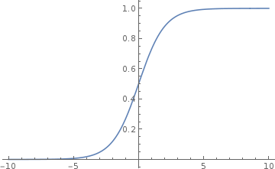
Логистическая регрессия (4/7)
Логистическая Функция
Функция Softmax
Полиномиальная генерализация логистической функции
Принимает выход различных линейных функций K и возвращает распределение вероятностей по этим выходам.

Slide 23
Логистическая регрессия (5/7)
Учитывая эту формулировку модели, мы хотим обучить параметры β, которые максимизируют условное правдоподобие данных в соответствии с моделью.
Благодаря функции softmax мы не только строим классификатор, но и обучаем вероятностные распределения по классификациям.
Существует много способов выбрать вес β:
Персептрон Найти неправильно классифицированные примеры и переместить веса в направлении к их правильному классу
На основе маржи Такие методы, как Методы Опорных Векторов могут использоваться для изучения весов
Логистическая регрессия Сразу увеличить условное логарифмическое правдоподобие через градиентный спуск (на следующем слайде).

Slide 24
Логистическая регрессия (6/7)
Условное логарифмическое правдоподобие полиномиальной логистической регрессии:
log P(c|d, β) = log ^{Y} P(c_{n}|d_{n}, β)
c,d ∈(C,D)
Σ
= log P(c_{n}|d_{n}, β)
c,d ∈(C,D)
Σ
Σ
exp( β
X )
i
c,i i
log P(c_{n}|d_{n}, β) =
log Σ
Σ
_{c}j
exp( β j X )
c,d ∈(C,D)
i
c ,i i
Изучение весов
C Производные по β вогнуты
Нет решения в закрытой форме
(Расчет оставлен для упражнения – или посмотрите в предыдущей лекции)

Slide 25
Логистическая регрессия (7/7)
Преимущества
Все еще достаточно простая
Результаты хорошо интерпретируются
Не предполагайте статистическую независимость между атрибутами!
Недостатки
Труднее обучить, чем Наивный Байес
Проектирование атрибутов вручную может быть дорогим
Не обязательно будет хорошо генерализировать из-за функций ручной работы

Slide 26
Перерыв
Это было широкое введение в текстовую классификацию
Далее мы рассмотрим подходы Глубокого Обучения

Slide 27
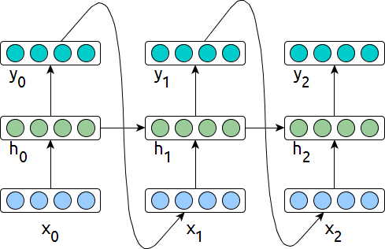
Краткое повторение: Рекуррентные Нейронные Сети
Языковая модель Рекуррентных Нейронных Сетей
Независима от фактической рекуррентной функции (СДКП, ГУ, ..)
Читает входные данные x_{i} , чтобы аккумулировать положение h_{i} и предсказать выходные данные y_{i}

Slide 28
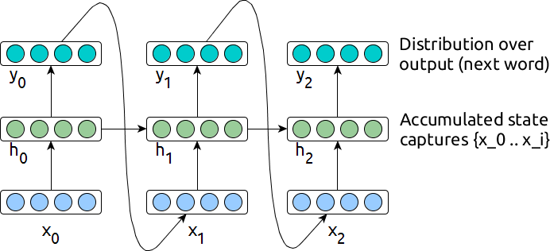
Информация, содержащаяся в РНС

Slide 29
Представление Текста с помощью РНС
h_{i} является функцией x_{{0:i }} и h_{{0:i −1}}
Это содержит информацию о всем тексте, прочитанном до пункта i.
Первая половина этой лекции была посвящена изучению представления X для данного текста
h – конкретно это

Slide 30
Пересмотр Логистической Регрессии
Фактически, X = h_{n} , где n – это длина заданного входного документа
Таким образом, чтобы классифицировать текст, мы может просто взять обученную языковую модель (изученную на прошлой неделе) и извлечь текстовые представления из конечного скрытого состояния c_{n}.
Classification as before using a logistic regression:
Σ
exp( β h )
i
c,i ni
P(c|d ) = Σ Σ
_{c}j
exp( β j h )
i
c ,i ni
C Можно использовать РНС + Логистическая Регрессия вне коробки
C Фактически может использовать любой другой классификатор на поверх h!
Как обеспечить, чтобы h уделял внимание соответствующим аспектам данных?

Slide 31
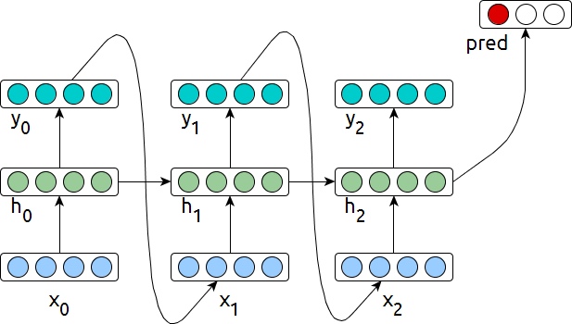
Классификация Текста с помощью РНС
Переместить функцию классификации внутри сети

Slide 32
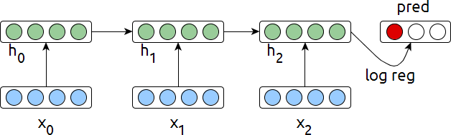
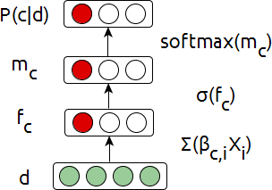
Классификация Текста с помощью РНС
Нам не нужны выходные слои y , так как нам интересна только p(c|d )!
Принимаем положение РНС как входные данные
X = h_{n}
Σ
Вычисляем весы классов
f = β X
c c,i i
i
Применить нелинейность
m_{c} = σ(f_{c} )
exp(m_{c} )
Применить функцию softmax
P(c|d ) = Σ
exp(m )
i
i

Slide 33
Функция потерь для классификатора РНС
С этим классификатором вы уже познакомились в первой лекции.
Это простой Многослойный Персептрон (МСП).
Мы может обучить модель, используя потерю перекрестной энтропии:
. Σ
Σ
exp(m )
L_{i} = − y_{c} log P(c|d_{i} ) = − log Σ
c
exp(m )
j
j
где y_{c} = 1 if c = i , 0 в ином случае.
Перекрестная энтропия предназначена для работы с ошибками в вероятностях.
Оптимизация означает минимизацию перекрестной энтропии между оцененными вероятностями класса (p(c|d ) и истинным распределением.
Существует много альтернативных потерь (кусочно-линейная функция потерь, квадратичная ошибка, потеря L1), которые не обсуждались сегодня.
c

Slide 34
Продолжение: Мультиярлыковая Классификация
Что если одна точка данных может иметь несколько верных меток?
Потеря перекрестной энтропии предполагает, что существует только одна правильная метка.
Вариант 1: Бинарный классификатор
Для каждого возможного класса меток (c) определить бинарный классификатор (true/false) на весы атрибутов класса m_{c} . Предположим, что y_{ic} = 1, если пример i находится в классе c и 0 в ином случае. Потеря для каждого примера i будет:
L =Σy log(σ(f )+ (1 − y )log (1 − σ(f ))
i ic c ic c
c
∂L_{i = y}
∂f_{c}
− σ(f )
ic
c
Как еще вы могли бы сформулировать мультиярлыковой классификатор?

Slide 35
Двойная цель РНС
На практике, возможно, имеет смысл совместить цель МО с обучением классификаторов и совместно оптимизировать две потери.
J = αJ_{class} + (1 − α)J_{lm}
Такая совместная потеря позволяет использовать текст за пределами помеченных данных.

Slide 36
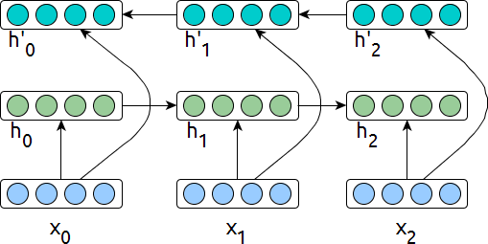
Двунаправленные РНС
Другим способом добавления сигнала является обработка входного текста как в прямой, так и в обратной последовательности.
Правила обновления для этого непосредственно следуют регулярной ориентированной на будущее архитектуре РНС. На практике, двунаправленные сети оказались более надежными, чем однонаправленные.

Slide 37
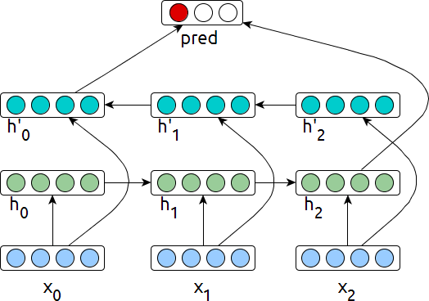
Двунаправленные РНС
Двунаправленная сеть может использоваться как классификатор, просто переопределяя d как конкатенацию обоих конечных скрытых положений:
d = (h_{n}→ǁh₀←)

Slide 38
Квиз
Вопрос
Является ли простой классификатор РНС генеративной или дискриминационной моделью?

Slide 39
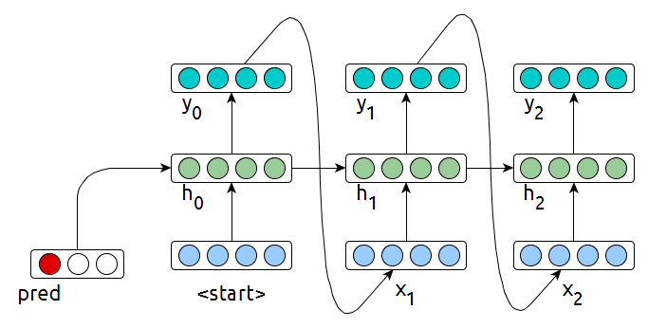
Квиз
Вопрос
Является ли простой классификатор РНС генеративной или дискриминационной моделью?
РНС могут быть и тем и другим!

Slide 40
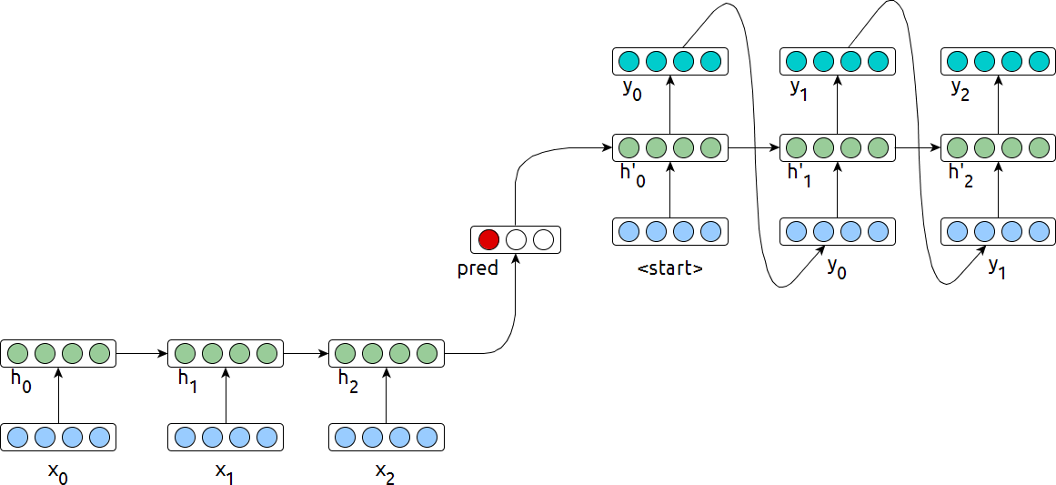
Генеративная модель
Кодировщик: дискриминационный (он не моделирует вероятность текста)
Совместная модель: генеративная (обучает и P(c), и P(d ))

Slide 41
Непоследовательные Нейронные Сети
Вне естественного языка много данных не являются последовательными. Существуют различные архитектуры, предназначенные для работы с такими данными.
Сверточные Нейронные Сети были созданы для классификации изображений, но также они могут быть приспособлены для с языком.
Рекурсивные Нейронные Сети – это ориентированный на язык вариант, который нашел успех, особенно для задач классификации.

Slide 42
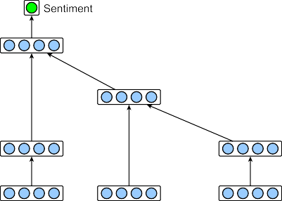
Рекурсивные Нейронные Сети
Композиция следует синтаксической структуре
Накопление состояния следует синтаксису
Может выбрать любую форму древовидной структуры
Функция Композиции
y = g (W_{l}x_{l} + W_{r} x_{r} )
Простая функция, как представлена выше, часто является достаточной. Однако, также возможно заменить ее на рекуррентную ячейку.

Slide 43
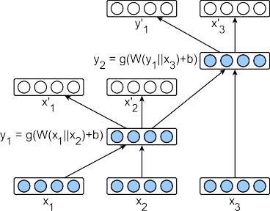
Рекурсивные Нейронные Сети
Хотя рекурсивные сети не имеют простого генеративного аналога, можно улучшить обучение классификатора, добавив дополнительную потерю автокодировщика.
Сигналы Автокодировщика
Ошибка Восстановления
1
2
2
E (i, θ) =
x − x
j
rec
i
i
Это изучает функцию сжатия над входным пространством.

Slide 44
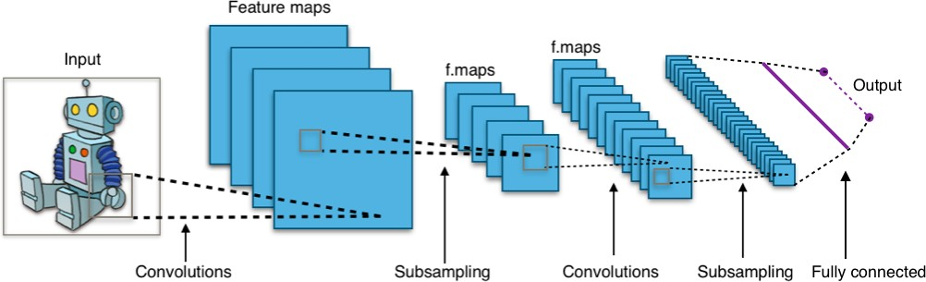
Сверточные Нейронные Сети
Для изображений Сверточные Нейронные Сети очень полезны:
Сверточные повторения принимает матрицу входных данных и вычисляет (меньшую) матрицу выходных данных
Прореживание принимает матрицу входных данных и объединяет их в один элемент, напр., посредством приема максимума.

Slide 45









Сверточные Нейронные Сети
Сверточное окно действует как классификатор для локальных атрибутов.
⇒
Составные сверточные слои изучают атрибуты более высокого уровня
8
Prediction
8
Raw Image
First Order Local Features Higher Order Features
Fully Connected Layer Convolutional Layer

Slide 46
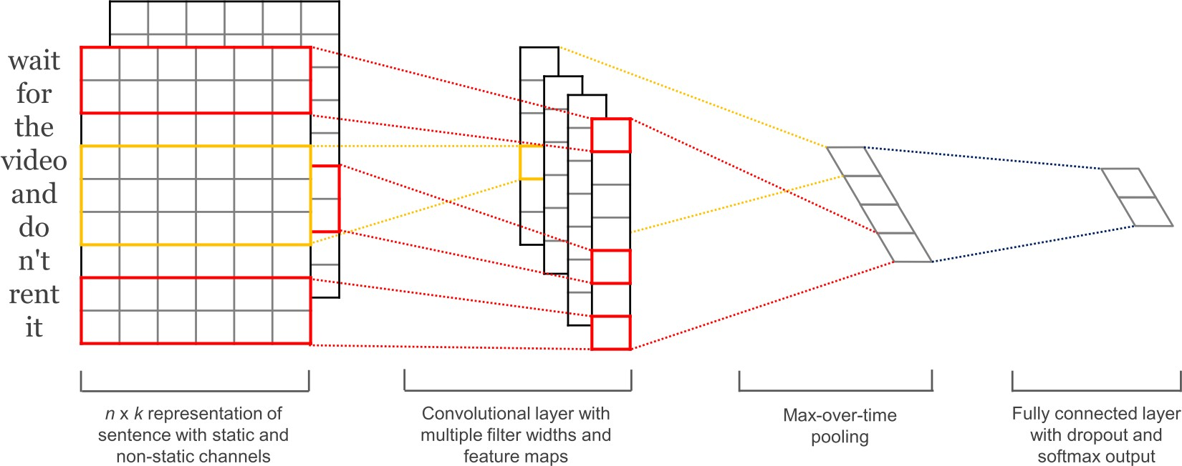
Сверточные Нейронные Сети
Причины рассмотрения СНС для Текста
C Действительно быстрые (ГУ! Узнаете в четверг)
C BOW часто достаточный (смотрите Наивный Байес)
C Фактически могут принять некоторую структуру в расчет
Непоследовательны в своей обработке входных данных
Легче различать, чем генерировать данные различного размера

Slide 47
Сверточные Нейронные Сети
Предположим, что ваши данные имеют форму R^{M×N×K} , где M – это количество входных , N – размер входных вложений и K – количество таблиц атрибутов (изначально 1). Пусть x_{i} обозначает слов в СНС.
Сверточный Слой
Каждый фильтр f_{l,m} – точечный продукт, который применяется к входным данным (x_{l} ∈ R^{Ml ×Nl ×Kl} ). s обозначает данный сегмент входной таблицы.
ºf_{l,m},s ^{= W}f_{l,m} ^{Ⓢ x}l,s
Ключевыми решениями являются количество фильтров (K ), размер фильтра (W_{f} ) и шаг, с которым фильтр перемещается по входным данным.
Слой Max-объединения x_{i}^{j}_{jk} = max{x_{i}j_{j}j_{k} : i ≤ i ^{j} < i + p, j ≤ j^{j} < j + p}
Фактическая математика будет выглядеть по-разному для эффективных целей. Градиенты будут рассмотрены в лекции в четверг или вы можете рассчитать их самостоятельно, что достаточно просто.

Slide 48
В четверг на лекции мы будем обсуждать ГП для Нейронных Сетей и подробнее рассмотрим сверточные сети.
Заключение
В дальнейшем мы будем опираться на основные классификаторы, рассмотренные сегодня, для более сложных архитектур и проблем.
Источники и Дополнительная литература
http://cs231n.github.io/convolutional-networks/ http://www.wildml.com/2015/11/understanding-convolutional-neural-networks-for- nlp/
http://karpathy.github.io/2015/05/21/rnn-effectiveness/
Lai et al. (2015) ”Recurrent Convolutional Neural Networks for Text Classification” Hermann (2014) ”Distributional Representations for Compositional Semantics” Kalchbrenner et al. (2014) ”A Convolutional Neural Network for Modelling Sentences” Socher et al. (2012) ”Semantic compositionality through recursive matrix-vector spaces”

